Slide 1
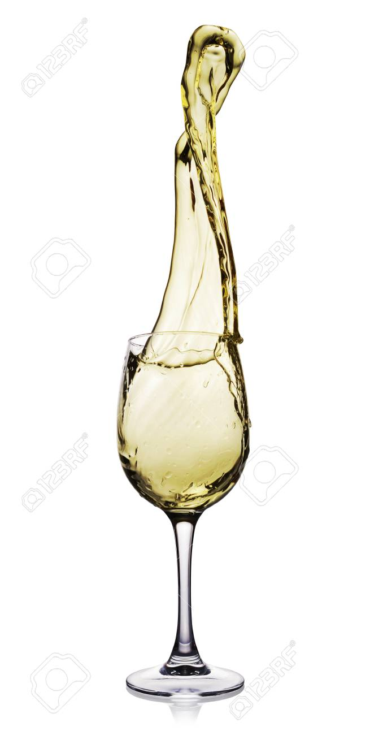

Château THUERRY, domaine viticole en Provence, situé à Villecroze à l’entrée du Parc Régional Naturel du Haut-Var-Verdon, est avant tout l’histoire d’une Terre et d’Hommes qui ont traversé les âges. Cette majestueuse bastide dont les origines remontent aux Templiers, XIIème siècle, est nichée au cœur d’un terroir exceptionnel, préservé des vents. Le domaine dans son ensemble couvre 340 hectares, dont 40 ha de vignes et quelques 750 oliviers. Sur cette terre prédestinée, où l’amour du terroir côtoie celui des grands crus, naissent des vins de caractère, issus de l’alliance subtile des méthodes ancestrales et des techniques modernes de vinification.

Slide 2

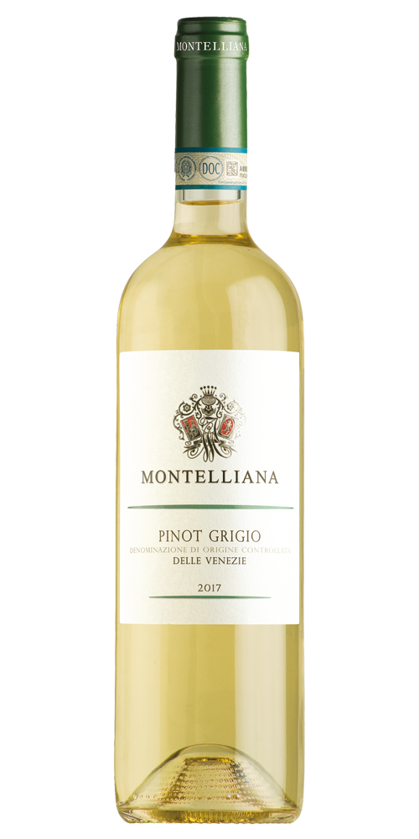
Pinot Gris
Montello et Colli Asolani Pinot grigio - Italie
Robe Jaune intense
Nez Typique des pinots gris. Pas une grande intensité mais une belle complexité de fruits secs et d’abricot
Bouche Belle et harmonieuse avec le retour des fruits secs et de l’abricot et une finale légèrement oxydative qui rajoute une belle complexité

